Slide 1

Moduł B: Biogaz Rolniczy – Definicje, Uwarunkowania Prawne
BCU
Łukasz Rosik

Slide 2
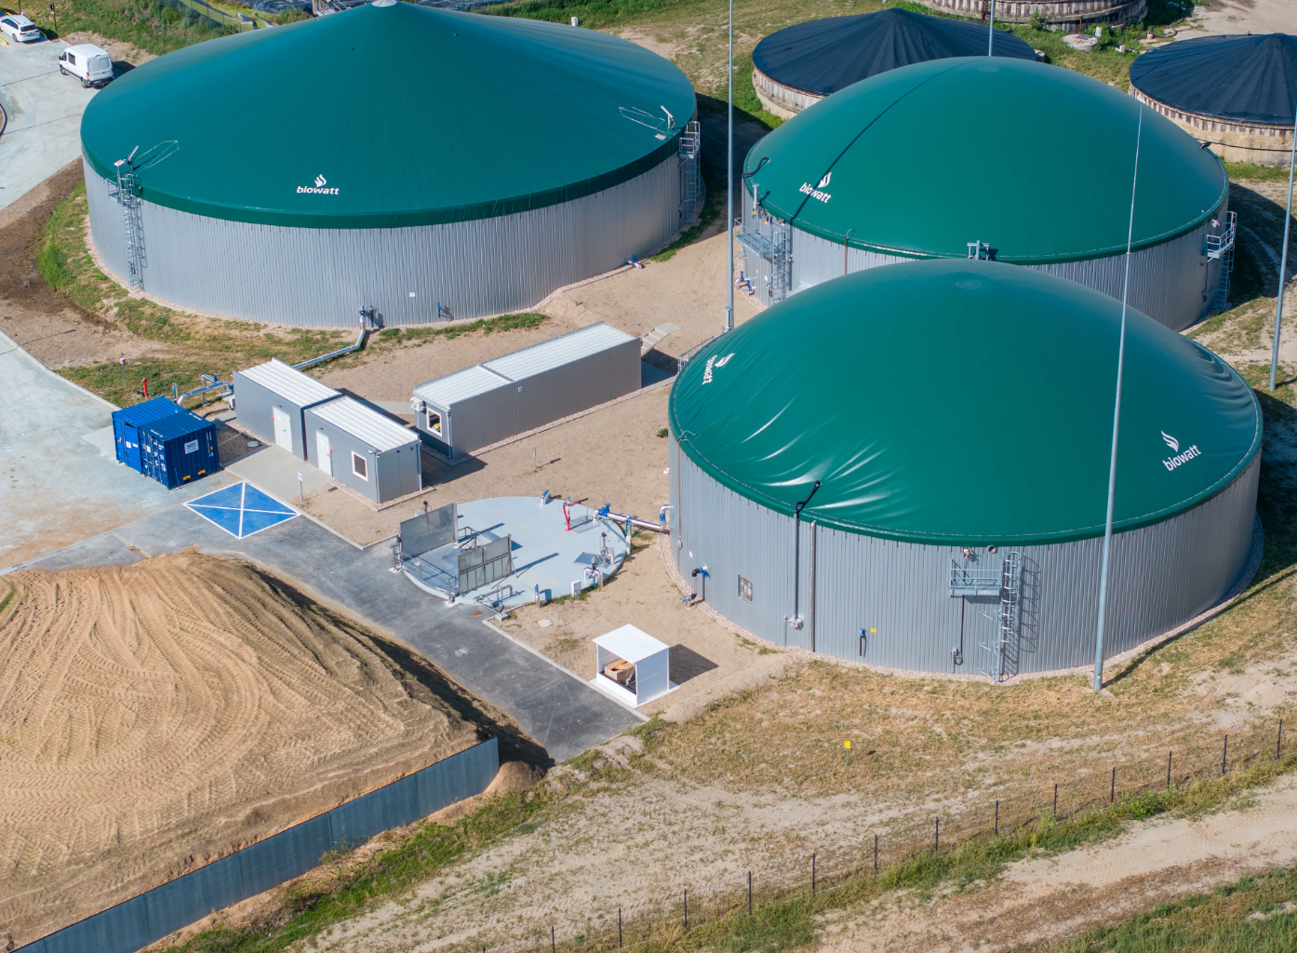
Agenda
Wprowadzenie: Po Co Nam Te Przepisy?
Definicje Biogazu Rolniczego (3 części)
Ramy Prawne: Kluczowe Ustawy (4 części)
Rejestr Wytwórców Biogazu (KOWR)
Obowiązki Formalne Wytwórcy
Logistyka Pofermentu: Magazynowanie
Dyskusja: Praktyczne Aspekty Przepisów
Ćwiczenia Praktyczne (zadania)
10 Kluczowych Wniosków - Prawo i KZR
Podsumowanie i Quiz
Dziękuję i Pytania

Slide 3

Wprowadzenie: Po Co Nam Te Przepisy?
WPROWADZENIE
Zrozumienie formalno-prawnych aspektów biogazu rolniczego jest kluczowe dla bezpiecznego i rentownego funkcjonowania biogazowni oraz pełnego wykorzystania potencjału inwestycji.
Znaczenie przepisów dla funkcjonowania biogazowni rolniczych
W Module A omówiliśmy biologię procesu fermentacji metanowej, teraz skupiamy się na aspektach formalno-prawnych biogazowni rolniczych.
Znajomość definicji, obowiązków i procedur administracyjnych to fundament bezpiecznego i rentownego działania instalacji.
Przepisy standaryzują działalność, zapewniają bezpieczeństwo środowiskowe i techniczne oraz tworzą ramy dla systemów wsparcia finansowego.
Dobrze znając zasady prawne, można unikać kosztownych błędów i maksymalizować korzyści inwestycji.
Ten moduł jest mapą po formalnym krajobrazie energetyki odnawialnej, niezbędną do sprawnego poruszania się w systemie biogazowym.
Przepisy kształtują nie tylko warunki techniczne, ale też ekonomiczne i administracyjne, co wpływa na opłacalność i legalność działalności.

Slide 4
I. Co To Jest Biogaz Rolniczy? Definicje Kluczowe 📖 (1/3)
DEFINICJE
Biogaz to gaz powstający w procesie fermentacji beztlenowej, zawierający głównie metan i dwutlenek węgla. Biometan to oczyszczony biogaz o wysokiej zawartości metanu. Definicja biogazu rolniczego jest kluczowa dla rozróżnienia go od innych typów biogazu i decyduje o przepisach oraz możliwościach wsparcia finansowego.
Podstawowe pojęcia biogazu i biometanu
Definicja Biogazu Rolniczego (BR) i jej znaczenie
Biogaz powstaje w procesie beztlenowego rozkładu materii organicznej przez mikroorganizmy (fermentacja metanowa).
Główne składniki biogazu to Metan (CH₄, 50-75% obj.) oraz Dwutlenek węgla (CO₂, 25-45% obj.), a także H₂S, H₂, N₂.
Biometan to biogaz oczyszczony do parametrów jakościowych gazu ziemnego, zawierający prawie czysty metan (>97% CH₄).
Proces fermentacji metanowej jest podstawą produkcji biogazu, który może być wykorzystywany jako źródło energii odnawialnej.
Biogaz rolniczy różni się od innych typów biogazu, takich jak biogaz składowiskowy czy ściekowy.
Definicja biogazu rolniczego określa, które instalacje podlegają pod przepisy dotyczące OZE i mogą korzystać ze wsparcia (taryfy FIT/FIP, aukcje).
Znajomość definicji jest kluczowa dla prawidłowego funkcjonowania i legalności biogazowni rolniczej.
Poprawne rozpoznanie biogazu rolniczego pozwala uniknąć błędów formalnych i umożliwia pełne wykorzystanie potencjału inwestycji.

Slide 5
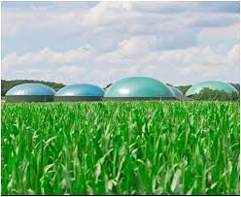
I. Co To Jest Biogaz Rolniczy? Definicje Kluczowe 📖 (2/3)
DEFINICJE
Definicja biogazu rolniczego wg Ustawy OZE 2015 precyzuje dozwolone substraty i wyłączenia, które są kluczowe dla kwalifikacji instalacji i korzystania z systemów wsparcia.
Definicja Biogazu Rolniczego wg Ustawy OZE 2015 oraz wyłączenia
Zgodnie z Art. 2 pkt 2 Ustawy o Odnawialnych Źródłach Energii (Ustawa OZE) z 2015 r. (z późn. zm.), biogaz rolniczy to gaz powstały w fermentacji metanowej wyłącznie z określonych substratów.
Produkty rolne i uboczne rolnictwa, w tym odchody zwierzęce.
Produkty z przetwórstwa rolnego i uboczne, odpady lub pozostałości z tego przetwórstwa (w tym produkcja żywności), pochodzące z zakładów przemysłowych oraz zakładowych oczyszczalni ścieków rolno-spożywczych.
Produkty spożywcze przeterminowane lub nieprzydatne do spożycia.
Tłuszcze i mieszaniny olejów z separacji olej/woda zawierające wyłącznie oleje jadalne i tłuszcze.
Biomasa roślinna z terenów innych niż zaewidencjonowane jako rolne.
Odchody zwierzęce z działalności innej niż rolnicza.
WAŻNE WYŁĄCZENIE: nie obejmuje biogazu z odpadów komunalnych, składowisk odpadów oraz oczyszczalni ścieków innych niż rolno-spożywcze.

Slide 6
I. Co To Jest Biogaz Rolniczy? Definicje Kluczowe 📖 (3/3)
DEFINICJE
Lista substratów uprzywilejowanych (Ustawa o ułatwieniach 2023)
Substraty uprzywilejowane - znaczenie
Grupa substratów | Przykłady (wybrane) | Status prawny wg Rozporządzenia
Grupa 1: Biomasa z produkcji rolnej i leśnej | Odchody zwierzęce, słoma, inne naturalne substancje z produkcji rolniczej i leśnej (w tym uprawy hydroponiczne, grzyby) | Uprzywilejowany
Grupa 2: Inne pochodzenia biologicznego | Biomasa z terenów zielonych: trawa bezpośrednio od producenta (nie odpady komunalne) | Uprzywilejowany
Produkty uboczne pochodzenia zwierzęcego (kategorie 2 i 3) | Nawóz naturalny, treść przewodu pokarmowego (kat. 2), materiały kat. 3 np. surowce nienadające się do spożycia, serwatka | Uprzywilejowany
Płynne i stałe substancje z produkcji biogazu | Poferment uzyskany z substratów z tej listy | Uprzywilejowany
Produkty uboczne pochodzenia rolniczego | Wysłodki, wytłoki, wywary, osady z mycia surowców rolnych, biomasa z przetwórstwa żywności, surowce nienadające się do spożycia | Uprzywilejowany
Specyficzne odpady rolnicze | Odpady z rolnictwa (np. kody 02 01 03, 02 01 06), z przetwórstwa zwierzęcego (02 02 03), roślinnego (02 03 04), cukrowniczego (02 04 80), mleczarskiego (02 05 80), napojów (02 07 80) | Uprzywilejowany
Nowe przepisy z 2023 r. wprowadzają szczegółową listę substratów, których użycie umożliwia ułatwienia prawne i uproszczony status pofermentu.
Lista obejmuje m.in. biomasę z produkcji rolnej i leśnej, produkty uboczne pochodzenia zwierzęcego i roślinnego oraz specyficzne odpady rolnicze.
Trzymanie się tej listy jest warunkiem koniecznym do korzystania z uproszczeń i pełnoprawnego statusu nawozu dla pofermentu.
Substraty spoza listy wykluczają możliwość uproszczeń oraz wymagają zachowania statusu odpadu pofermentu.
Trzymanie się listy substratów uprzywilejowanych jest kluczowe dla skorzystania z ułatwień prawnych i uproszczonego statusu pofermentu.

Slide 7

II. Ramy Prawne Działalności: Kluczowe Ustawy ⚖️ (1/4)
RAMY PRAWNE
Funkcjonowanie biogazowni rolniczych jest regulowane przez kluczowe akty prawne, które definiują warunki wsparcia, rejestracji oraz ułatwienia inwestycyjne. Ustawa OZE z 2015 r. stanowi podstawę systemu wsparcia, a Ustawa o ułatwieniach z 2023 r. upraszcza procesy inwestycyjne i administracyjne dla biogazowni spełniających określone kryteria.
Ustawa o Odnawialnych Źródłach Energii (Ustawa OZE) z 2015 r.
Podstawa systemu wsparcia dla OZE w Polsce.
Definiuje biogaz rolniczy oraz zasady wsparcia (systemy aukcyjne, taryfy FIT/FIP).
Wprowadza obowiązek rejestracji wytwórców biogazu w rejestrze prowadzonym przez KOWR.
Umożliwia uzyskanie świadectw pochodzenia lub udział w systemach aukcyjnych / FIT/FIP dla nowych instalacji.
Ustawa o ułatwieniach (2023)
"Przyspieszacz" inwestycji dla biogazowni do 3,5 MWe używających substratów z uprzywilejowanej listy.
Umożliwia lokalizację na gruntach rolnych bez zmiany MPZP pod warunkami (głównie dla gospodarstw < 1 ha).
Skraca terminy wydawania decyzji (np. warunki zabudowy do 65 dni, przyłączenie do sieci dla BR ≤ 2MW do 90 dni).
Wprowadza rewolucyjną zmianę statusu pofermentu, upraszczając jego obieg prawny.

Slide 8
II. Ramy Prawne Działalności: Kluczowe Ustawy ⚖ (2/4)
RAMY PRAWNE
Zmiana statusu pofermentu na produkt nawozowy to kluczowa nowość, która upraszcza gospodarowanie produktem końcowym biogazowni. Nowy status eliminuje wymóg zezwoleń na odpad R10, ale obowiązuje jedynie przy użyciu substratów z uprzywilejowanej listy. To przynosi uproszczenia administracyjne, lecz wymaga zgłoszenia i przestrzegania nowych obowiązków kontrolnych.
Rewolucyjna Zmiana Statusu Pofermentu
Dotyczy produktu końcowego biogazowni – pofermentu.
Stary status: poferment był odpadem (kody 19 06 05 lub 19 06 06), wymagającym zezwoleń na odzysk R10.
Nowy status (od 11.09.2023): poferment z substratów z uprzywilejowanej listy nie jest już odpadem.
Może być wprowadzony do obrotu jako nawóz organiczny lub środek poprawiający właściwości gleby na podstawie deklaracji producenta.
Obowiązek poinformowania WIORiN na 14 dni przed wprowadzeniem produktu do obrotu.
Porównanie Statusu Pofermentu - Przed i Po 2023 r.
Użyte substraty: wcześniej dowolne, teraz wyłącznie biomasa z uprzywilejowanej listy (odchody, słoma, biomasa rolnicza i leśna).
Wymagane zezwolenia: przed 2023 r. – zezwolenie na odbiór odpadu i proces odzysku R10; po 2023 r. – deklaracja producenta i zgłoszenie do WIORiN.
Korzyści nowego statusu: uproszczenie administracyjne, pełnoprawny status nawozu, łatwiejsza sprzedaż i obrót.
Porównanie Statusu Pofermentu - Przed i Po 2023 r.
Użyte substraty: wcześniej dowolne, teraz wyłącznie biomasa z uprzywilejowanej listy (odchody, słoma, biomasa rolnicza i leśna).
Wymagane zezwolenia: przed 2023 r. – zezwolenie na odbiór odpadu i proces odzysku R10; po 2023 r. – deklaracja producenta i zgłoszenie do WIORiN.
Korzyści nowego statusu: uproszczenie administracyjne, pełnoprawny status nawozu, łatwiejsza sprzedaż i obrót.

Slide 9
II. Ramy Prawne Działalności: Kluczowe Ustawy ⚖ (3/4)
PRAWO
Prawo ochrony środowiska i gospodarka odpadami
Biogazownia jest wytwórcą odpadów i musi prowadzić ewidencję w Bazie Danych Odpadowych (BDO).
Dotyczy odpadów eksploatacyjnych, takich jak zużyte oleje, filtry, opakowania, zużyty węgiel aktywny i inne.
Prowadzenie ewidencji i raportowanie jest obowiązkowe dla zgodności z przepisami.
System BDO służy monitorowaniu i kontroli gospodarowania odpadami przez biogazownie.
Raportowanie emisji – KOBiZE
Obowiązek raportowania emisji do powietrza, głównie z jednostek kogeneracyjnych (CHP) i pochodni gazowej.
Raporty składane są do Krajowego Ośrodka Bilansowania i Zarządzania Emisjami (KOBiZE).
Monitorowanie emisji jest kluczowe dla spełnienia wymogów środowiskowych i kontroli wpływu na jakość powietrza.
Dane z KOBiZE są wykorzystywane do oceny realizacji polityki klimatycznej i ochrony środowiska.
Kryteria Zrównoważonego Rozwoju (KZR)
Wymogi Unii Europejskiej wdrożone do polskiego prawa (Dyrektywy RED II/III i Ustawa OZE).
Zapewniają, że biomasa używana do produkcji energii pochodzi ze zrównoważonych źródeł i gwarantują redukcję emisji gazów cieplarnianych.
Dotyczą głównie instalacji produkujących biometan oraz korzystających z systemów wsparcia (np. aukcje dla mocy > 500 kWel).
Obejmują wymogi oszczędności emisji GHG, kryteria dotyczące gruntów oraz system bilansu masy.
Wytwórcy muszą dokumentować pochodzenie biomasy, prowadzić obliczenia redukcji emisji i poddawać się audytom certyfikacyjnym.
Biogazownie rolnicze podlegają przepisom ochrony środowiska, gospodarce odpadami oraz emisjom, a także spełniają kryteria zrównoważonego rozwoju (KZR), które są kluczowe dla legalnego i ekologicznego funkcjonowania instalacji oraz dostępu do systemów wsparcia.

Slide 10

Wymagania KZR INiG
Certyfikacja całego łańcucha dostaw, poświadczenia o zrównoważoności (POS) od początku łańcucha dostaw
Prowadzenie bilansu masy zgodnie z zasadami KZR INiG, w tym nadzór nad strumieniami biogazu kierowanymi do produkcji energii elektrycznej i biometanu
Pozyskiwanie surowców z terenów dozwolonych lub odpadów/pozostałości spełniających definicję (Dokumenty KZR INiG)
Wykazanie emisji/redukcji emisji GHG
Wytyczne w zakresie dokumentowania spełnienia KZR dla strumieni wyjściowych (energii elektrycznej, biometanu, bioLNG)
Konieczność udowodnienia spełnienia odpowiednich wymagań w zależności od stosowanego surowca
System dostarcza szczegółowych wytycznych do dokumentowania spełnienia KZR dla każdej grupy surowców
Przedsiębiorstwo otrzymuje certyfikat
Konieczność dokumentowania spełnienia KZR dla każdej partii biogazu/biometanu/bioLNG
Uzyskanie certyfikatu nie oznacza automatycznie, że każda partia biogazu/biometanu/bioLNG będzie spełniała KZR
Partia biogazu/biometanu/bioLNG opisana jest dokumentem POS (proof of sustainability – dowódzrównoważoności)
Przedmiotem transakcji jest biometan spełniający KZR, do którego dołączono dokument POS
Nie jest możliwy obrót wyłącznie dokumentami

Slide 11
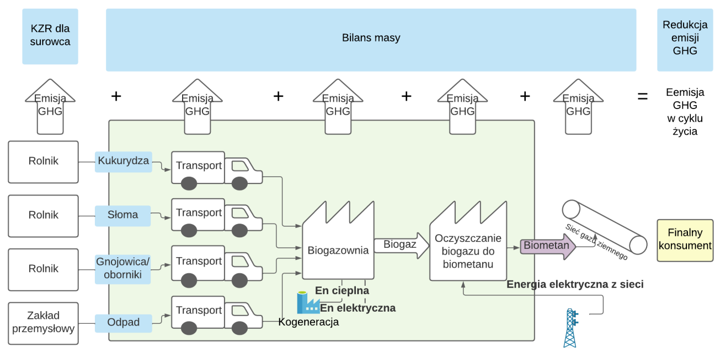

Slide 12
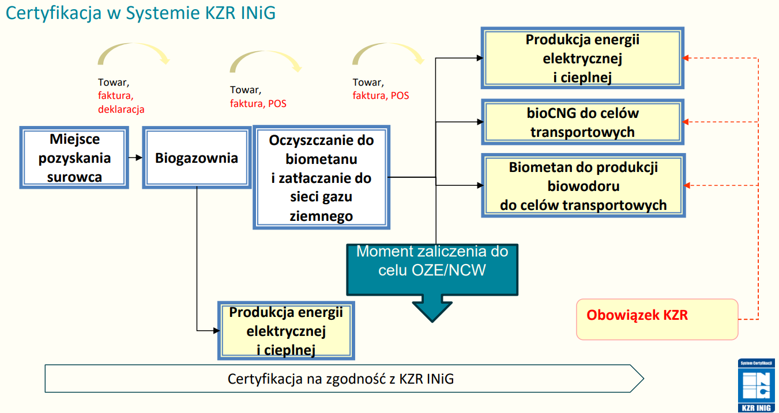

Slide 13
III. Rejestr Wytwórców Biogazu Rolniczego (KOWR) 📝
REJESTRACJA
Każdy wytwórca biogazu rolniczego musi uzyskać wpis do rejestru prowadzonego przez Krajowy Ośrodek Wsparcia Rolnictwa, co jest niezbędne do legalnego funkcjonowania i korzystania z systemów wsparcia. Procedura wymaga złożenia kompletnych dokumentów, a najczęstsze błędy dotyczą nieprawidłowej kwalifikacji substratów, braków formalnych oraz błędów technicznych.
Cel i Procedura Rejestracji
Wymagane Dokumenty
Wymagane Dokumenty
Wpis do rejestru wytwórców biogazu rolniczego jest obowiązkowy do legalnego działania w systemie OZE.
Rejestr prowadzony jest przez Krajowy Ośrodek Wsparcia Rolnictwa (KOWR)
Cel rejestru: ewidencja podmiotów, monitorowanie rynku i podstawa do korzystania z systemów wsparcia (aukcje, taryfy FIT/FIP).
Weryfikacja wniosku sprawdza kompletność i zgodność z definicją biogazu rolniczego, zwłaszcza rodzaj używanych substratów.
Dane podmiotu wytwarzającego biogaz (np. nazwa, adres, NIP).
Informacje o instalacji: lokalizacja, moc zainstalowana elektryczna, rodzaj technologii, data uruchomienia.
Opis techniczny instalacji i schemat technologiczny.
Oświadczenia prawne, m.in. o niezaleganiu z podatkami, spełnianiu definicji biogazu rolniczego oraz warunków Ustawy o ułatwieniach (jeśli dotyczy).
Dowód opłaty skarbowej za złożenie wniosku.
Dane podmiotu wytwarzającego biogaz (np. nazwa, adres, NIP).
Informacje o instalacji: lokalizacja, moc zainstalowana elektryczna, rodzaj technologii, data uruchomienia.
Opis techniczny instalacji i schemat technologiczny.
Oświadczenia prawne, m.in. o niezaleganiu z podatkami, spełnianiu definicji biogazu rolniczego oraz warunków Ustawy o ułatwieniach (jeśli dotyczy).
Dowód opłaty skarbowej za złożenie wniosku.

Slide 14
IV. Obowiązki Formalne Wytwórcy: Nie Tylko Produkcja 📋
FORMALNOŚCI
Prowadzenie biogazowni wymaga systematycznego wypełniania obowiązków sprawozdawczych i formalnych, które są kluczowe dla legalnej i efektywnej działalności.
Obowiązki sprawozdawcze i formalne wytwórcy biogazu rolniczego
Obowiązki formalne i sprawozdawcze
Obowiązek | Instytucja odpowiedzialna | Opis obowiązku | Częstotliwość
Raporty o produkcji energii i zużyciu substratów | URE, KOWR | Raportowanie ilości wyprodukowanej energii, zużytych substratów oraz danych technicznych niezbędnych do rozliczeń wsparcia | Miesięczna/Kwartalna/Roczna
Ewidencja i sprawozdawczość gospodarki odpadami | BDO | Prowadzenie ewidencji odpadów eksploatacyjnych (np. zużyte oleje, filtry) i składanie rocznych sprawozdań | Roczna, miesięczna
Raportowanie emisji do powietrza | KOBiZE | Raportowanie emisji z jednostek kogeneracyjnych i pochodni gazowej do Krajowego Ośrodka Bilansowania i Zarządzania Emisjami | Roczna, miesięczna
Kontrole przestrzegania zasad stosowania nawozów i pofermentu | PIORiN/ARiMR | Kontrola przestrzegania limitów nawozów, terminów stosowania oraz zgłoszenia produktu pofermentacyjnego do WIORiN | Ciągła (kontrole)
Nadzór techniczny urządzeń | UDT | Przeglądy i nadzór techniczny urządzeń ciśnieniowych jak zbiorniki, rurociągi, zgodnie z harmonogramem | Zgodnie z harmonogramem UDT
Raporty do KOWRobejmują ilość wytworzonej energii, zużycie substratów i dane techniczne, niezbędne do rozliczeń wsparcia.
Ewidencja i sprawozdawczość gospodarki odpadami w systemie BDO, dotycząca odpadów eksploatacyjnych.
Raportowanie emisji do powietrza do KOBiZE związane z jednostkami kogeneracyjnymi i pochodnią gazową.
Kontrole przestrzegania zasad stosowania nawozów i statusu pofermentu prowadzone przez PIORiN oraz nadzór techniczny UDT.

Slide 15
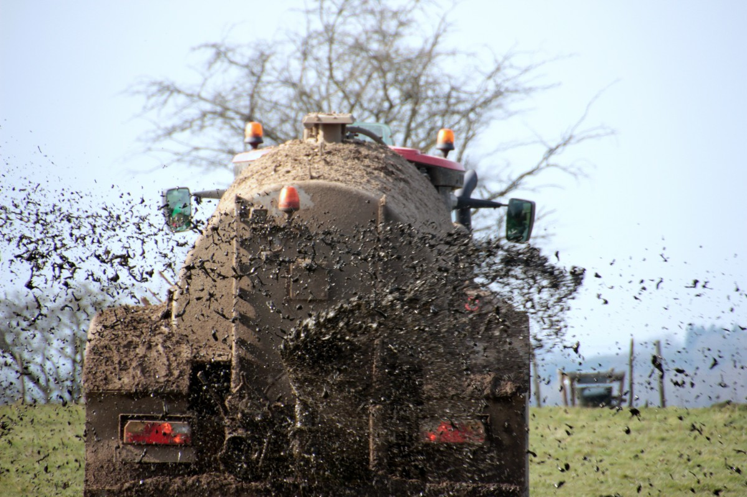
V. Logistyka Pofermentu w świetle prawa: Magazynowanie i Stosowanie
LOGISTYKA
Magazynowanie i stosowanie pofermentu podlega ścisłym regulacjom prawnym dotyczącym terminów, sposobu aplikacji oraz ograniczeń ilościowych. Przestrzeganie tych wymogów zapewnia ochronę środowiska i zgodność z prawem, a także optymalizuje wykorzystanie pofermentu jako nawozu organicznego.
Wymogi Magazynowania pofermentu
Zgodnie z Rozporządzeniem MRiRW z 16.04.2008 r. oraz Art. 20 Ustawy o nawozach i nawożeniu, poferment musi być magazynowany zgodnie z określonymi zasadami.
Okres magazynowania: minimum 3 miesiące (grudzień, styczeń, luty), kiedy stosowanie jest zabronione.
Zalecane jest zapewnienie magazynowania na 5-6 miesięcy ze względu na warunki pogodowe i ograniczenia stosowania (np. zamarznięta lub zalana gleba).
Terminy aplikacji nawozów naturalnych i produktów pofermentacyjnych: od 1 marca do 30 listopada.
Zakaz stosowania: na glebach zamarzniętych do głębokości 30 cm, zalanych, nasyconych wodą lub pokrytych śniegiem.
Wymogi Aplikacji pofermentu
Po zastosowaniu nawozów naturalnych (w tym pofermentu w statusie odpadu R10) w postaci płynnej lub stałej należy je przykryć lub wymieszać z glebą nie później niż następnego dnia.
Wyjątek stanowią użytki zielone i uprawy wieloletnie, gdzie mieszanie nie jest wymagane.
Celem tych wymogów jest ograniczenie strat azotu w formie amoniaku (NH₃) do atmosfery.
Maksymalna roczna dawka azotu (N) z nawozów naturalnych i organicznych, w tym pofermentu, na 1 ha użytków rolnych nie może przekroczyć 170 kg N.

Slide 16
Część 2: Dyskusja 💬 (1/2)
DYSKUSJA
Wybór Substratu a Status Pofermentu
Ustawa o ułatwieniach promuje wąską listę substratów (głównie rolniczych), aby uprościć status pofermentu do produktu nawozowego.
Praktyczne konsekwencje ograniczenia się do substratów z listy (np. gnojowica i kiszonka) obejmują uproszczenie formalności administracyjnych.
Użycie poza listą, np. odpadów tłuszczowych z przetwórstwa, powoduje, że poferment pozostaje odpadem, co komplikuje jego zagospodarowanie.
Pytanie do rozważenia: Czy zysk z uproszczenia formalności rekompensuje potencjalnie niższy uzysk energii?
Dyskusja nad wpływem na rentowność biogazowni i logistykę gospodarowania pofermentem.
Status Pofermentu jako Produktu
Zmiana statusu pofermentu na produkt nawozowy otwiera nowe możliwości ekonomiczne, np. sprzedaż pod własną marką.
Nowy status wymaga jednak nowych obowiązków kontrolnych, w tym kontroli WIORiN i odpowiedzialności za deklarowany skład produktu.
Operatorzy mogą korzystać z uproszczeń administracyjnych, ale muszą spełniać wymogi informacyjne i jakościowe.
Nowe obowiązki wiążą się z formalnym zgłoszeniem produktu do WIORiN oraz prowadzeniem dokumentacji zgodnej z przepisami.
Szanse ekonomiczne i ryzyka związane z nowym statusem pofermentu należy dokładnie rozważyć.
KZR – Bariera czy Standard?
Kryteria Zrównoważonego Rozwoju (KZR) dotyczą głównie biometanu i instalacji korzystających z systemów wsparcia (np. aukcje dla mocy > 500 kWel).
Wymagają szczegółowej dokumentacji pochodzenia biomasy i kalkulacji redukcji emisji gazów cieplarnianych (GHG).
Największym wyzwaniem jest praktyczne zarządzanie łańcuchem dostaw biomasy od rolnika do biogazowni, zapewniając pełną transparentność i zgodność.
KZR to nie tylko wymóg prawny, ale standard jakościowy, który wpływa na dostęp do wsparcia i wizerunek inwestycji.
Operatorzy muszą być świadomi kosztów i obowiązków związanych z prowadzeniem dokumentacji i audytów.
Dyskusja skupia się na praktycznych aspektach wyboru substratów, statusu pofermentu oraz kryteriów zrównoważonego rozwoju (KZR) i ich wpływie na rentowność biogazowni oraz obowiązki operatorów. Analiza tych zagadnień pomaga zrozumieć kompromisy między uproszczeniem formalności a efektywnością produkcji.

Slide 17

Część 2: Dyskusja 💬 (2/2)
DYSKUSJA
Biurokracja w codziennej pracy biogazowni rolniczej to wyzwanie zwłaszcza dla mniejszych podmiotów, które potrzebują wsparcia w obsłudze obowiązków formalnych. Magazynowanie pofermentu wymaga przemyślanej logistyki i technologii, a nowy status produktu otwiera możliwości, ale też nakłada odpowiedzialność kontrolną.
Biurokracja w codziennej pracy
Ewidencja w BDO, raporty do KOWR, URE i KOBiZE oraz dokumentacja KZR generują znaczące obciążenia administracyjne.
Dla mniejszych podmiotów, np. rodzinnych gospodarstw rolnych, prowadzenie tych obowiązków jest dużym wyzwaniem.
Ważne jest korzystanie z profesjonalnego wsparcia, np. doradców, firm consultingowych lub specjalistów ds. biogazu.
Automatyzacja i systemy informatyczne mogą znacznie ułatwić zarządzanie dokumentacją i raportowaniem.
Regularne szkolenia i aktualizacja wiedzy są kluczowe, aby uniknąć błędów i sankcji.
Logistyka i status pofermentu
Przepisy wymagają zdolności magazynowania pofermentu przez minimum 3 miesiące (grudzień-luty), co w praktyce oznacza pojemność na 5-6 miesięcy z powodu warunków pogodowych.
Budowa i eksploatacja dużych zbiorników to istotne koszty oraz wyzwania techniczne, w tym zapewnienie mieszania i opróżniania.
Nowy status pofermentu jako produktu nawozowego ułatwia logistykę poprzez możliwość sprzedaży i obrotu, ale nakłada obowiązek zgłoszenia do WIORiN i odpowiedzialność za deklarowany skład.
Uproszczenie formalne może być rekompensatą za konieczność ścisłej kontroli jakości i zgodności produktu.
Ważne jest planowanie logistyki tak, aby zapewnić efektywne wykorzystanie pofermentu i minimalizować ryzyko strat.

Slide 18
Część 3: Ćwiczenia Praktyczne 👨‍🔬 (1/2)
ĆWICZENIA
Analiza scenariusza firmy Bio-Energia sp. z o.o. pozwala praktycznie zrozumieć zastosowanie przepisów dotyczących kwalifikacji inwestora, substratów oraz statusu pofermentu w biogazowni rolniczej.
Ćwiczenie A: Kwalifikacja Inwestora i Substratów
Firma "Bio-Energia sp. z o.o." jest w 100% własnością rolnika Jana Kowalskiego i planuje budowę biogazowni o mocy 1,2 MWe, produkującej około 5 mln m³ biogazu rocznie.
Substraty planowane do użycia: gnojowica i kiszonka z gospodarstwa J. Kowalskiego oraz tłuszcze z separacji olej/woda pochodzące z lokalnej restauracji (stanowiące 8% masy wsadu).
Pytanie 1: Czy "Bio-Energia sp. z o.o." spełnia warunki Art. 3 Ustawy o ułatwieniach jako podmiot uprawniony? Proszę uzasadnić odpowiedź.
Pytanie 2: Czy planowana moc i produkcja biogazu spełniają warunki Art. 4 ust. 1 pkt 2 Ustawy o ułatwieniach? Uzasadnij odpowiedź.
Pytanie 3: Czy biogazownia spełnia warunek uprzywilejowanego statusu pofermentu jako produktu nawozowego, czyli czy substraty kwalifikują się do listy uprzywilejowanych?
Pytanie 4: Jeśli nie spełnia, jakie są konsekwencje dla statusu pofermentu i jakie zezwolenia są wymagane do jego zagospodarowania?
Omówienie wyników ćwiczenia pozwoli lepiej zrozumieć praktyczne aspekty stosowania przepisów prawnych dotyczących biogazu rolniczego i ułatwień inwestycyjnych.

Slide 19
Część 3: Ćwiczenia Praktyczne 👨‍🔬 (2/2)
ĆWICZENIA
Poprawne wypełnienie wniosku do Rejestru Wytwórców Biogazu Rolniczego jest kluczowe dla uzyskania wpisu i skorzystania z systemów wsparcia. Użycie niedozwolonych substratów skutkuje odrzuceniem wniosku i brakiem kwalifikacji do uproszczonych procedur.
Analiza błędów we wniosku do Rejestru KOWR i ich konsekwencje
Pole "Rodzaj substratu" zawiera niedozwolony substrat: osady ściekowe z oczyszczalni komunalnej (10%) - nie spełnia definicji biogazu rolniczego zgodnie z Ustawą OZE.
Naruszenie warunku definicji biogazu rolniczego skutkuje brakiem kwalifikacji do rejestru wytwórców biogazu rolniczego i tym samym brakiem dostępu do systemów wsparcia.
Złożenie wniosku z niedozwolonym substratem będzie skutkować odmową wpisu przez KOWR po weryfikacji.
Konsekwencje prawne i finansowe obejmują niemożność sprzedaży energii jako OZE oraz konieczność dostosowania substratów do wymogów prawnych.
Biogazownia z osadami komunalnymi nie kwalifikuje się do uproszczonego 90-dniowego terminu wydania warunków przyłączenia do sieci według Prawa Energetycznego.
Należy usunąć osady ściekowe z oczyszczalni komunalnej z listy substratów, aby spełnić warunki rejestru i uproszczonych procedur.
Wniosek powinien zawierać dane zgodne z definicją biogazu rolniczego i warunkami Ustawy o ułatwieniach, aby uniknąć opóźnień i odrzuceń.

Slide 20
Część 4: 10 Kluczowych Wniosków - Prawo, Rejestracja i KZR
PODSUMOWANIE
Podsumowanie najważniejszych aspektów formalno-prawnych funkcjonowania biogazowni rolniczych. Znajomość definicji, ustaw, wymogów rejestracji oraz obowiązków jest kluczowa dla legalnego i efektywnego działania. Nowe regulacje z 2023 roku wprowadzają uproszczenia, ale także nowe obowiązki dotyczące pofermentu i kryteriów zrównoważonego rozwoju.
Kluczowe definicje i ustawy
Definicja BR jest kluczowa: Biogaz rolniczy jest ściśle zdefiniowany przez listę dozwolonych substratów w Ustawie OZE. Użycie niedozwolonych (np. osadów komunalnych) wyklucza status BR.
Ustawa OZE to podstawa: Reguluje rynek OZE, systemy wsparcia oraz obowiązek rejestracji w rejestrze KOWR.
Rejestr KOWRjest obowiązkowy: Wpis do Rejestru Wytwórców BR jest konieczny do legalnej sprzedaży energii w systemach wsparcia.
Ustawa o Ułatwieniach (2023) przyspiesza inwestycje: Upraszcza proces inwestycyjny dla instalacji do 3,5 MWe i oferuje uproszczony status pofermentu, ale tylko przy użyciu ściśle określonej listy substratów rolniczych.
Poferment jako Produkt: Nowy status produktu nawozowego eliminuje konieczność zezwoleń na odpad R10, ale tylko dla BR z wąskiej listy substratów.
Obowiązki i praktyczne wymogi
Zgłoszenie do WIORiN: Wprowadzenie produktu pofermentacyjnego do obrotu/użytku wymaga zgłoszenia do Wojewódzkiego Inspektoratu Ochrony Roślin i Nasiennictwa.
Magazynowanie pofermentu: Wymagany minimalny okres magazynowania to 3 miesiące (1 grudnia – koniec lutego), praktycznie zalecane jest magazynowanie na 5-6 miesięcy z uwagi na warunki atmosferyczne.
Dawka 170 kg N/ha: Maksymalna roczna dawka azotu z nawozów naturalnych i produktów pofermentacyjnych nie może przekroczyć 170 kg N na 1 ha użytków rolnych.
KZR dla Biometanu i Dużych OZE: Kryteria Zrównoważonego Rozwoju są obowiązkowe i kluczowe, wymagają udowodnienia redukcji emisji gazów cieplarnianych i pochodzenia biomasy.
Bieżące obowiązki: Regularne raporty do KOWR, URE, KOBiZE, prowadzenie ewidencji BDO oraz nadzór techniczny UDT są konieczne dla zgodności i bezpieczeństwa działalności.

Slide 21
Część 5: Podsumowanie i Quiz (1/2)
PODSUMOWANIE
Ramy formalno-prawne biogazu rolniczego obejmują dokładne definicje, kluczowe ustawy i procedury rejestracyjne, które są fundamentem legalnej i rentownej działalności. Znajomość obowiązków sprawozdawczych oraz wymogów dotyczących pofermentu i KZR zapewnia bezpieczeństwo i efektywność operacyjną.
Podsumowanie najważniejszych przepisów dotyczących biogazu rolniczego
Ramy formalno-prawne są nieodłącznym elementem funkcjonowania biogazowni.
Poznaliśmy kluczowe definicje: Biogaz, Biometan, Biogaz Rolniczy oraz najważniejsze akty prawne: Ustawa OZE, Ustawa o ułatwieniach, Ustawa o nawozach.
Szczególną uwagę zwróciliśmy na nową Ustawę o ułatwieniach z 2023 r., która upraszcza status pofermentu dla określonych instalacji i substratów oraz skraca terminy administracyjne.
Omówiliśmy procedurę rejestracji w KOWR oraz cykliczne obowiązki sprawozdawcze (KOWR, URE, KOBiZE, BDO) i wymogi KZR.
Znajomość przepisów i skrupulatność w dokumentacji to podstawa legalnej i opłacalnej działalności.

Slide 22
Część 5: Podsumowanie i Quiz (2/2)
QUIZ
Definicje i akty prawne
Jaki główny akt prawny w Polsce definiuje biogaz rolniczy i systemy wsparcia dla OZE?
Odpowiedź: Ustawa o Odnawialnych Źródłach Energii (Ustawa OZE)
Dlaczego znajomość definicji biogazu rolniczego jest kluczowa dla korzystania z systemów wsparcia?
Rejestr i wsparcie
Jaki urząd prowadzi rejestr wytwórców biogazu rolniczego, niezbędny do korzystania ze wsparcia?
Odpowiedź: Krajowy Ośrodek Wsprarcia Rolnictwa (KOWR)
Jakie są konsekwencje braku wpisu do rejestru KOWR dla producenta biogazu?
Okresy stosowania i dawki
W jakim okresie minimalnym (od - do) zabronione jest stosowanie nawozów naturalnych/organicznych i produktów pofermentacyjnych, co wymusza ich magazynowanie?
Odpowiedź: Od 1 grudnia do końca lutego (3 miesiące)
Jaka jest maksymalna roczna dawka azotu (N) na 1 ha użytków rolnych z nawozów naturalnych/produktów pofermentacyjnych?
Quiz pozwala utrwalić kluczowe przepisy dotyczące biogazu rolniczego, w tym definicje prawne, wymogi rejestracyjne, okresy stosowania nawozów i dawki azotu oraz kryteria substratów decydujące o statusie pofermentu. Znajomość tych zasad jest niezbędna do prawidłowego i legalnego funkcjonowania biogazowni rolniczej.

Slide 23
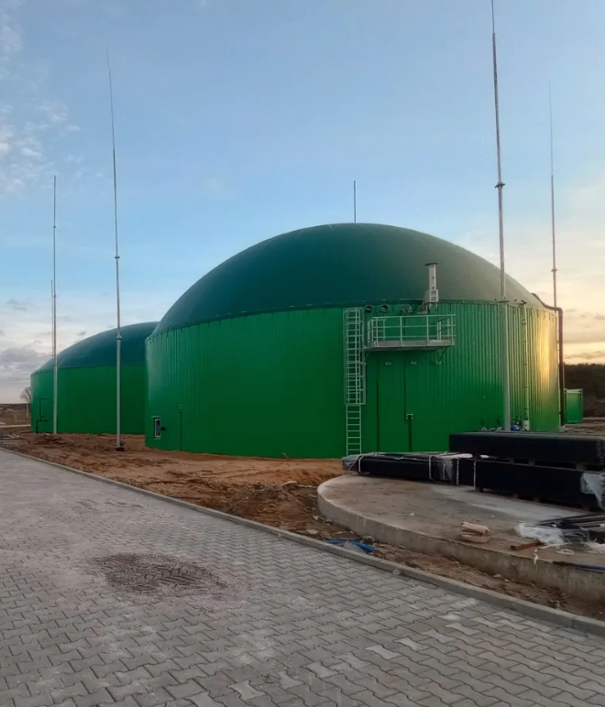
Dziękuję za uwagę!

